Slide 1
Go简介及安装

Slide 2
Agenda
Go背景
Go特性
Go安装
HelloWorld

Slide 3
Go背景
谷歌公司内部软件开发的挑战
多核硬件架构
超大规模分布式计算集群
Web 模式导致的前所未有的开发规模和更新速度
云原生生态繁荣
Notes:
诞生于2007年，解决谷歌内部软件开发的问题。
摩尔定律单核cpu的主频已经很难再成倍提高，越来越多的机器采用多核架构来提升性能。
工程师管理的机器的规模不是10台，100台，而是十万台，一百万台
分布全球的成千上万名工程师共同协作，7*24小时不间断的随时更新发布软件。
推出之后许多奠定云原生领域都基于golang开发，包括了容器的实际标准docker,云端的操作系统的这些项目的火爆，带动了整个云原生生态的兴起，而此后围绕着它们的周边，etcd,consul,prometheus, k8s,service mesh领域的领头羊istio, k8s集群的管理平台rancher等等都是基于golang开发，又反过来继续促进了生态的繁荣。可以这么说，绝大多数云原生领域的核心组件都是golang开发的。
当然golang也不仅限于云原生领域的核心中间件，它已经几乎涉足到了所有软件开发领域。像著名的兼容s3api的对象存储minio，NewSQL时代我们国人的骄傲tidb等。也包括了Web应用开发，mvc|orm框架都已经很成熟，也已经有很多的公司都在使用golang。
除了谷歌外，国内各大互联网巨头也是极为吹捧，包括了腾讯，阿里，百度这传统三巨头，也包括了字节跳动，滴滴，小米这些互联网新贵，有些公司在用golang重构自己的传统项目，比如微博，知乎，更多的新兴的公司全栈都使用golang，比如bilibili，探探，七牛，流利说等。所以你可以看到，几乎所有的互联网公司都在尝试golang。

Slide 4
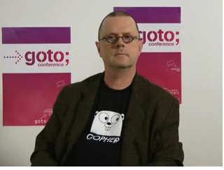
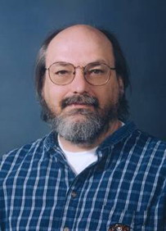
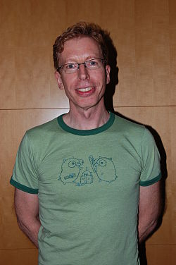
Go创始人
Rob Pike
Unix 的早期开发者
UTF-8 创始⼈
Ken Thompson
Unix 的创始⼈
C 语⾔言创始人
1983 年年获图灵奖
Robert Griesemer V8 JS Engine 开发者
Chubby 开发者 HotSpot Vm开发者
Notes:
三位超级大神

Slide 5
Go特性
简单
只有25个关键字
高效
编译成机器指令
指针
垃圾回收，协程调度
生产力
接口
复合>继承
大量原生的实用的类库，http，json，io等

Slide 6
Go安装
Golang
https://golang.org/dl/
IDE
https://www.jetbrains.com/go/
Git
https://git-scm.com/downloads
Notes:
可以使用文本编辑器，但建议安装IDE，有补全和提示。

Slide 7
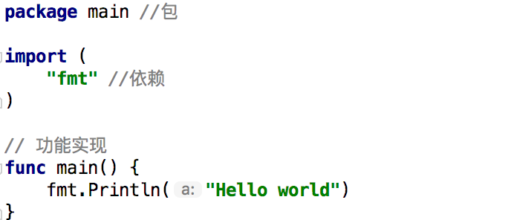
HelloWorld

Slide 8
HelloWorld
应用程序入口
必须是 main 包:package main
必须是 main 方法:func main()
⽂件名不一定是 main.go

